Slide 1


Novalis

Slide 2
Název školy: | Střední škola sociální PERSPEKTIVA a Vyšší odborná škola, s.r.o. | Adresa: | Mírová 218/6 Dubí III - Pozorka
Název projektu | KLÍČE K POZNÁVÁNÍ | Registrační číslo projektu: | CZ.1.07/1.5.00/34.0928
Šablona: | II/2 Inovace a zkvalitnění výuky směřující k rozvoji čtenářské a informační gramotnosti | Název a číslo materiálu: | VY_12_INOVACE_ČJL_2.A_1-25 TÉMA SADY: SOCIÁLNÍ PROBLEMATIKA V UMĚLECKÉ LITERATUŘE Název: Novalis – Hymny noci
Vytvořeno: | 13.2.2013 | Autor: | Mgr. Martina Šafránková
Vyučovací předmět: | Český jazyk | Ročník: | II.
Výsledky vzdělávání dle RVP: | Rozumí obsahu textu i jeho částí; čte s porozuměním věcně i jazykově přiměřené texty, orientuje se v textu; vhodně se prezentuje, argumentuje a obhajuje svá stanoviska. | Typ interakce: | Kombinované
Druh výukového zdroje: | Prezentace | Klíčová slova: | Novalis, Hymny noci
Anotace: | Na základě probrané látky analyzuje žák ukázku z díla Hymny noci.

Slide 3
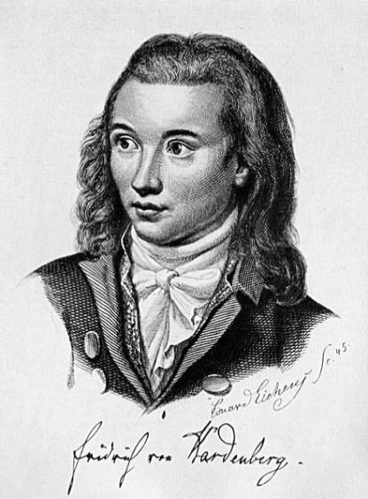
NOVALIS (1772 – 1801)
německý básník a prozaik
vlastním jménem Georg Friedrich Philipp svobodný pán von Hardenberg
celou lit. tvorbu poznamenala smrt jeho mladičké snoubenky a mladšího bratra
zemřel ve 29 letech na TBC

Slide 4
Dílo:
Heinrich von Ofterdingen (česky Jindřich z Ofterdingenu)
– nedokončený román,
pojednává o potulném středověkém básníkovi (údajně básník ze 13. století - autor Nibelungů), který vidí smysl života v hledání „modrého květu“, který spatřil ve snu, stává se pro něj symbolem všeho, za čím se vyplatí jít. Vydá se ho hledat. Je to symbol všeho krásného, co člověk hledá, ale nenachází. Tím, jak hledá, objevuje nejen okolní svět, ale i sám sebe.
Modrý květ = symbol romantické poezie → inspirovali se jím i jiní umělce.

Slide 5
Hymny noci
lyrická sbírka básní
motivy ztracené lásky, touhy po smrti a oslavou Panny Marie
obsahuje kontrasty dne, života (světla) a noci, smrti (tmy)

Slide 6
Ukázka:
Touha po smrti
Do lůna země vejít, tam,
kde světlo vládcem není,
nejzběsilejší trýzeň nám
buď věštbou rozloučení.
A štíhlým člunem doplujem
na druhý břeh, v nebeskou zem.
Najděte romantické motivy:
Jedná se o báseň lyrickou nebo epickou? Proč?
Jedná se o poezii optimistickou nebo pesimistickou?
Jak vnímá autor smrt?
Co je hymnus?

Slide 7
Zdroje:
EICHENS, Eduard. Wikimedia Commons [online]. [cit. 20.6.2013]. Dostupný na WWW: http://upload.wikimedia.org/wikipedia/commons/9/96/Novalis2.jpg?uselang=cs

